Slide 1
ОСНОВЫ CSS.

Slide 2
Пример CSS
Идентичный результат:
<h2><font color="purple">Алоха!</font></h2>
h2 {color: purple;}
Более сложный вариант:
h1 {color: maroon; font: italic 2em Times, serif; textdecoration: underline; background: yellow;}

Slide 3
Пример кода со стилем
<html>
<head>
<title>Моя домашняя страница</title>
<style type="text/css">
<!--
h1 { color: blue }
-->
</style>
</head>
<body>
<h1>Моя домашняя страница!</h1>
</body>
</html>

Slide 4
Методы расположения
Встраивание в HTML:
<style type="text/css">
h1 { color: blue }
@import url(sheet2.css) print;
</style>
В отдельном файле:
<link rel="stylesheet" href="style.css" type="text/css" media="screen, projection">
<p style="color: gray; ">Встраивание в теги</p>

Slide 5
Альтернативные таблицы
<link rel="stylesheet" type="text/css"
href="sheet1.css" title="По умолчанию" />
<link rel="alternate stylesheet" type="text/css"
href="bigtext.css" title="Крупный текст" />

Slide 6
Основы синтаксиса CSS
Ключевые слова и атрибуты без «”» width: "auto";
background: "green";
border: "none";
/* Сие есть комментарий */

Slide 7
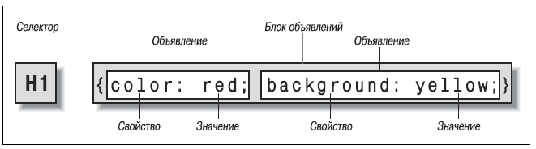
Структура правил

Slide 8
Селекторы
Группировка селекторов
h1 { color: red }
h2 { color: red }
h3 { color: red }
h1, h2, h3 { color: red }
Вложенность селекторов
h1 em { color: blue }
body * span { color: green }

Slide 9
Селекторы атрибутов
[att] : p[align] { color: blue; }
[att=val] : p[align="center"] { color: blue; }
[att~=val] : div[title~=“Sea”] { color: blue; }
[att^=val] : *[title^=“Red”] { display : none }
[att$=val] : *[title$=“ver”] { display : none }
[att*=val] : *[title*=“ea”] { display : none }
[att|=val] : *[lang|=“ru”] { display : none }
Пример тега:
<div title = “Red Sea diver”> Some text.</div>

Slide 10
Class && ID-селекторы
CLASS:
DIV[class~=value] { text-align: center }
DIV.value { text-align: center }
Допустимы вложения: p.aqua.marine { color: green }
для тега <P class=“blue aqua marine” >
ID h1[id=chapter7] { text-align: center } h1#chapter7 { text-align: center }

Slide 11
Группировка объявлений
h1 {font: 18px Helvetica;}
h1 {color: purple;}
h1 {background: aqua;}
h1 {font: 18px Helvetica; color: purple; background: aqua;}
h1 {
font: 18px Helvetica;
color: purple;
background: aqua;
}

Slide 12
Селекторы потомков
h1 em {color: gray;}

Slide 13
Псевдоклассы
:link {color: blue;}
:visited {color: red;}
:focus
:hover
:active
Пример:
a:link {color: navy;}
a:visited {color: gray;}
a:hover {color: red;}
a:active {color: yellow;}

Slide 14
Псевдоэлементы
p:first-letter {color: red; font-size: 200%;}
p:first-line {color: blue;}
h2:before {content: "§ "; color: silver;}
body:after {content: " The End.";}

Slide 15
Единицы измерения
Числа : width = 100 // Не валидно!
Проценты: width = 100%
Цвета:
Именованные - 17/140 {lime,olive,red,white}
{color: rgb(191,127,127);}
{color: rgb(60%,60%,60%);}
{color: #FF0000;}

Slide 16
Длина: абсолютные единицы
Дюймы - in
Сантиметры – cm (1 in = 2.54 cm)
Миллиметры – mm
Пункты – pt (1 in = 72 pt)
Пики – pc (1 in = 6 pc = 12 pt)

Slide 17
Длина: относительные единицы
1 em = font-size
1 ex = 0.5 em || h (font-size)
1 px - пиксели

Slide 18
Ключевые слова
None a:link, a:visited {textdecoration: none;}
Normal p {font-style: normal}
Inherit #toolbar a {color: inherit;}

Slide 19
Обновления CSS2.1
Угловые величины
Градусы - deg
Грады - grad
Радианы - rad
Значения времени
Миллисекунды - ms
Секунды - s
Частоты
Герцы - hz
Мегагерцы - mhz

Slide 20
Виды шрифтов
Шрифты с засечками, или антиква (Serif) Семейство шрифтов «Times»
Рубленые шрифты, или гротески (Sans-serif)
Helvetica,Geneva, Verdana, Arial
Моноширинные (Monospace)
Courier, Courier New
Рукописные (Cursive) шрифты
Аллегорические шрифты
Western, Woodblock

Slide 21
Пример стиля со шрифтами
body {font-family: serif;}
h2, h3, h4 {fontfamily: sansserif;}
code, pre, tt, span.input {font-family: monospace;}
p.signature {font-family: cursive;}
h1 {font-family: 'New Century Schoolbook', serif;}

Slide 22
Начертания
Font-weight: Насыщенность
{normal | bold | bolder | lighter | 100 | 200 |300 | 400 | 500 | 600 | 700 | 800 | 900 | inherit}
Font-size: Размер шрифта
{xx-small | x-small | small | medium | large |x-large | xx-large | smaller | larger | <размер> | <процент> | inherit}

Slide 23
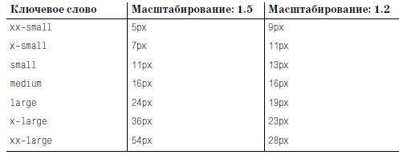
Масштабирование шрифтов

Slide 24
Стили и варианты текста
Font-style:
{italic | oblique | normal | inherit}
Font-variant:
{small-caps | normal | inherit}
Font-stretch && font-size-adjust

Slide 25
Свойство font
h1 {font-family: Verdana, Helvetica, Arial, sans-serif; font-size: 30px;fon-tweight: 900; font-style: italic; font-variant: smallcaps;}
h2 {font-family: Verdana, Helvetica, Arial, sans-serif; font-size: 24px;fontweight: bold; font-style: italic; font-variant: normal;}
h1 {font: italic 900 smallcaps 30px Verdana, Helvetica, Arial, sans-serif;}
h2 {font: bold normal italic 24px Verdana, Helvetica, Arial, sans-serif;}

Slide 26
Выбор шрифта
Загрузка шрифта пользователю:
@font-face {font-family: "Scarborough Fair"; src: url(http://www.fonts.com/scars/scarborough.ps);}
Применение системных шрифтов:
button {font: caption;}
{caption, icon, menu, message-box, small-caption, status-bar}

Slide 27
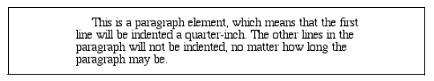

Отступы текста
Text-indent - отступ первой строки;

Slide 28
Выравнивание строк
Text-align - выравнивание по горизонтали
Line-height – расстояние между базовыми линиями строк
Vertical-align - вертикальное выравнивание замещаемых элементов

Slide 29
Внутренние расстояния
Word-spacing - расстояние между словами
Letter-spacing – расстояние между буквами
Для этих свойств Normal = 0

Slide 30
Оформление текста
Text-decoration
Значения: {none, underline, overline, line-through, blink, inherit}
Допустимо совмещать:
h2 {textdecoration: underline overline;}
Не наследуется!

Slide 31
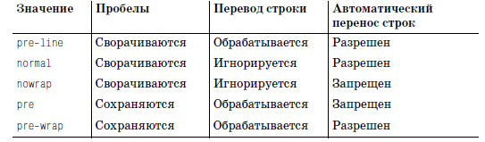
White-space
Принимает следующие значения:

Slide 32
Табличное оформление
border-style: dashed;
border-color: black;
border-width: 1px;
background-color: silver;
text-align: center;
vertical-align: bottom;

Slide 33
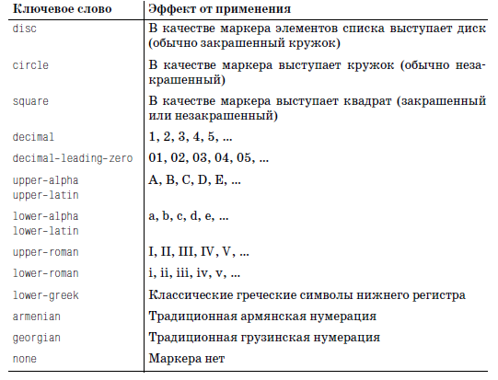
Списки: list-style-type

Slide 34
Маркер списка
list-style-image: { url | none }
ul {list-style-image: url(mark.gif); lists-tyle-type: square;}
ul ul {list-style-image: none;}
list-style-position { inside | outside }
li {list-style: url(mark.gif) square inside;}

Slide 35
Основы форматирования.

Slide 36
Базовые термины
Режим браузера – переключение через DOCTYPE;
Нормальный поток – сверху вниз, без position/float;
Корневой элемент
Блочный элемент (display: block)
Строчный элемент (display: inline)
Строчно-блочный элемент (display: inline-block)

Slide 37
Умолчания стандартного режима
CSS: игнорируются все числа без единиц измерения;
Имена классов/идентификаторов регистрозависимы;
По умолчанию у картинок установлено свойство display=inline

Slide 38
Строчный элемент (display: inline)
IMG; SPAN; A; Q; CODE; …
Внутри текст или др строчные элементы;
Не задаются высота и ширина;
Ширина задается контентом, отступами, границами и полями;
Располагаются по возможности подряд на одной строке;
Вертикальное выравнивание “vertical-align”
Notes:
IMG стоит особняком в этом списке!

Slide 39
Изменение расположения строк
Line-height
Font-size
Vertical-align
Margin - только левое и правое поля

Slide 40
Блочный элемент (display: block)
DIV; FORM; H1..H6; HR; OL; UL; P; TABLE; …
Располагаются друг над другом;
Если не задана ширина, то используют всё место;
Если не задана высота, то вычисляется автоматически от контента;
Нельзя вставлять блочный внутрь строчного.

Slide 41
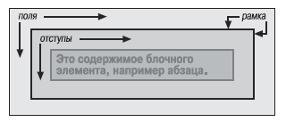
Структура контейнера элемента

Slide 42
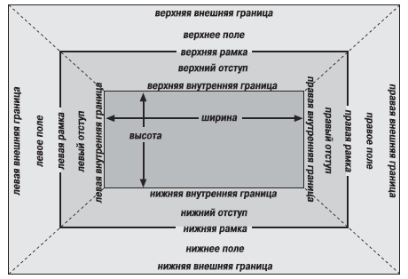
Блочный элемент

Slide 43
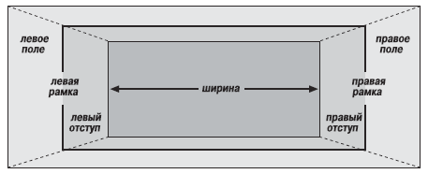
Горизонтальное форматирование
margin-left, border-left, padding-left, width, padding-right, border-right, margin-right
<img src=“life.png" style="display: block; width: 50px; margin: 0;">
Notes:
Показать пример центровки в коде.

Slide 44
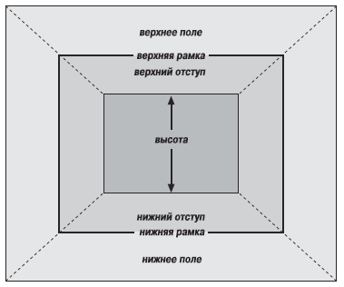
Вертикальное форматирование
margin-top, border-top, padding-top, height, padding-bottom, border-bottom, margin-bottom
По умолчанию auto = 0.

Slide 45
Тиражирование значений
p.close {margin: 0.1em;} '0.1em 0.1em 0.1em 0.1em'
h1 {margin: 0.25em 0 0.5em;} '0.25em 0 0.5em 0'
h2 {margin: 0.15em 0.2em;} '0.15em 0.2em 0.15em 0.2em'
p {margin: 0.5em 10px;} '0.5em 10px 0.5em 10px‘
Запомнить: TRouBLe

Slide 46
Рамки для блоков
Border-style: Нет наследования, принимает от 1 до 4 значений:
{none | hidden | dotted | dashed | solid | double | groove | ridge | inset | outset}
border-top-style, border-right-style, border-bottom-style, border-left-style

Slide 47
Ширина рамки
Border-width:
Нет наследования, принимает 1-4 значения: thin | medium | thick | размер.
Для точного указания: border-top-width, border-right-width, border-bottom-width, border-left-width
Размер нельзя задать в процентах!

Slide 48
Цвет рамки
border-color:
Нет наследования, принимает 1-4 значения: цвет заданный: кодом, словом, номером RGB или transparent.
border-color: black rgb(25%,25%,25%) #808080 silver;
Для точного указания: border-top-color, border-right-color, border-bottom-color, border-left-color

Slide 49
Сокращение записи рамок
h1 { border-bottom-width: thick; border-bottom-style: solid; border-bottom-color: gray;}
h1 { border-width: 0 0 thick; border-style: none none solid; border-color: gray;}
h1 { border-bottom: thick solid gray;}

Slide 50
Сокращение записи рамок 2
Свойства:
border-top, border-right, border-bottom, border-left принимают значения: border-width || border-style || border-color
h1 {border-bottom: 3px solid gray;}

Slide 51
Сокращение записи рамок 3
Свойство border: Нет наследования, принимает значения: border-width || border-style || border-color
H1 { border: thick silver solid;
border-left-width: 20px;}

Slide 52
Отступы
Свойство padding Нет наследования, принимает значения: 1 – 4 числовых или процентных значений.
h1 {padding: 10px 0.25em 3ex 3cm;}
Для точного задания свойства: padding-top, padding-right, padding-bottom, padding-left

Slide 53
Цвета текста
Свойство color: Наследуется, принимает значение цвета, может менять цвет рамок.
Свойство background-color: Наследования нет, принимает или значение цвета или transparent.

Slide 54
Фоновые изображения
Свойство background-image: Принимает URL в качестве значения. p.main_text { background-image: url(pix/smile.gif); background-color: black; color: white;}
Повторения background-repeat: repeat | repeat-x | repeat-y | no-repeat
background-attachment: fixed | scroll

Slide 55
background-position
Начальное значение: 0% 0%
Принимает:
процентные значения
Числовые значения
Ключевые слова: center, top, bottom, left, right
Если передано 1 слово, то второе = center

Slide 56
Свободное перемещение
Свойство float:
значения: left | right | none
Запрет на обтекание: clear
Принимает значения: left | right | both | none | inherit

Slide 57
Скачать презентацию
https://goo.gl/7KIH4x

